Slide 1
１日目

Slide 2
出発式
今年は、体育館で行います

Slide 3
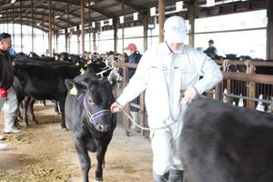
京都府立農芸高等学校
「のうげいで新発見」体験

Slide 4
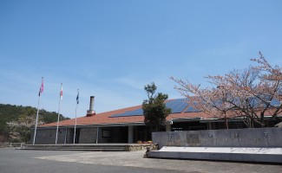
京都府立るり渓少年自然の家

Slide 5
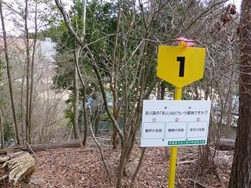
クイズラリー
活動班ごとに出発です。地図を見ながら、クイズを解きながら、山歩きを楽しみます。

Slide 6
火おこし体験

Slide 7
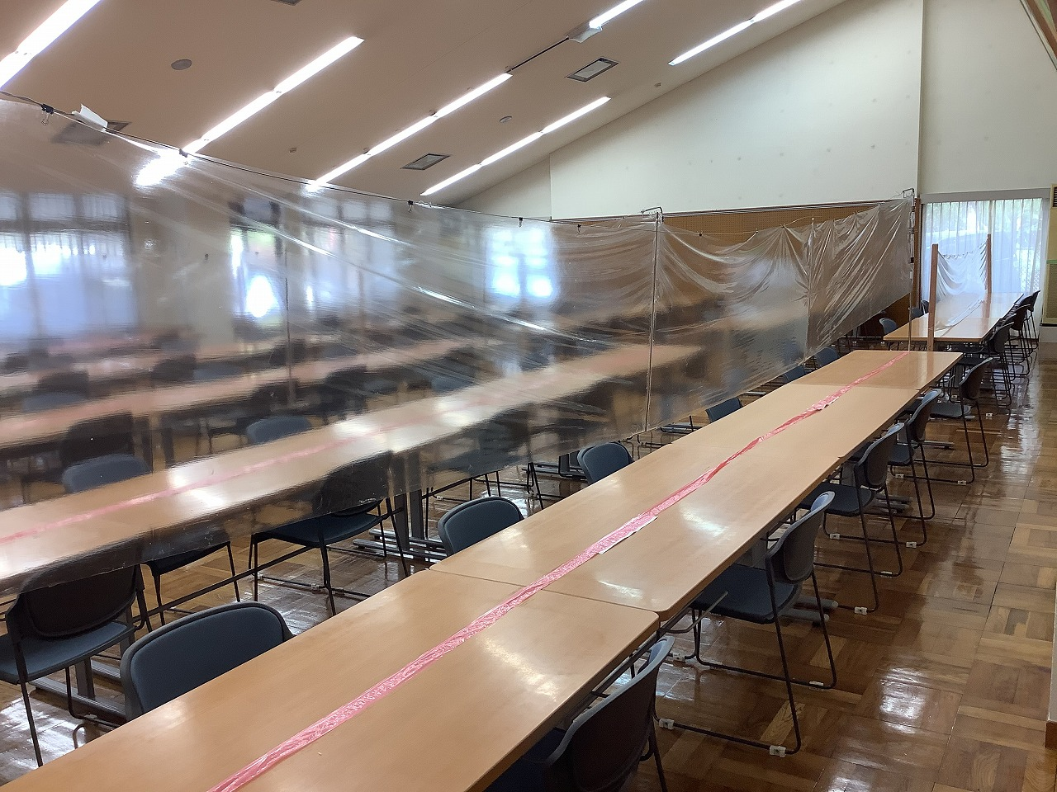
夕食

Slide 8
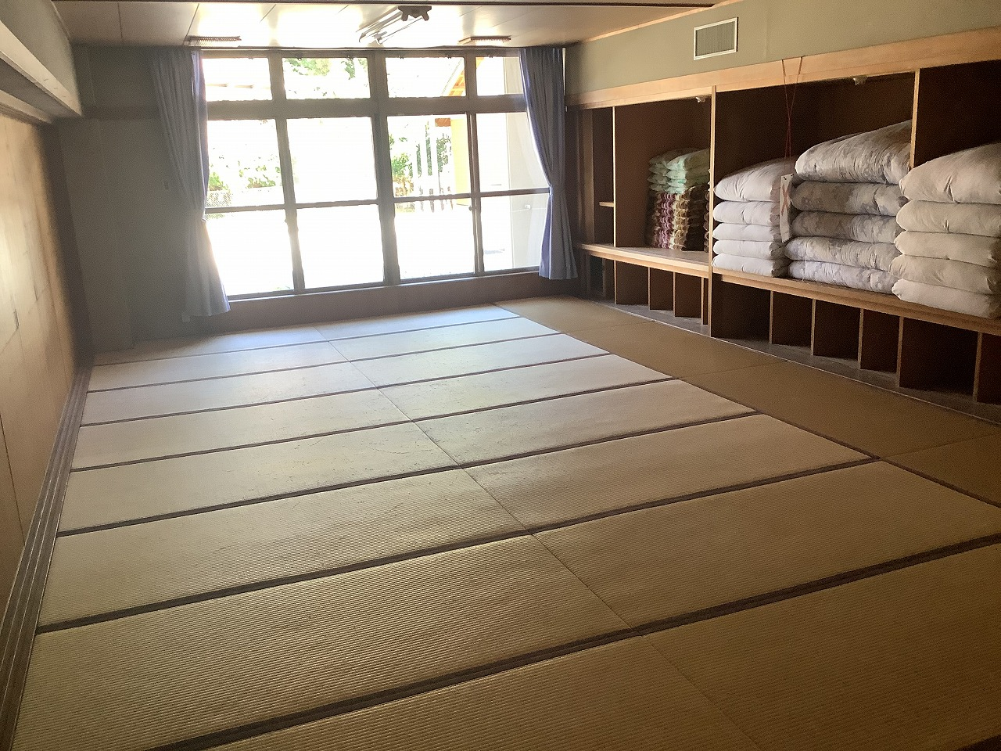
各部屋
定員の半数で宿泊予定

Slide 9
お風呂

